Slide 1

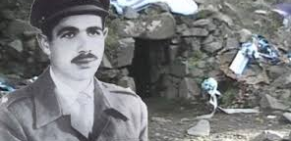
Ημέρα μνήμης Γρηγόρη Αυξεντίου

Slide 2
3 του Μάρτη του 1957. Η θύμηση γυρνά πίσω…Σ’ εκείνη τη μέρα, που στα βουνά του Μαχαιρά ένα 29χρονο παλικάρι, ένας ωραίος Έλληνας, ο Γρηγόρης Αυξεντίου, κάηκε σαν λαμπάδα, για τη ΛΕΥΤΕΡΙΑ και την ΕΝΩΣΗ της Κύπρου με την Ελλάδα….!
Τη μνήμη του τιμούμε εμείς εδώ σήμερα, 69 χρόνια μετά, υποκλινόμενοι ευλαβικά στον ηρωισμό και την αυτοθυσία του.

Slide 3

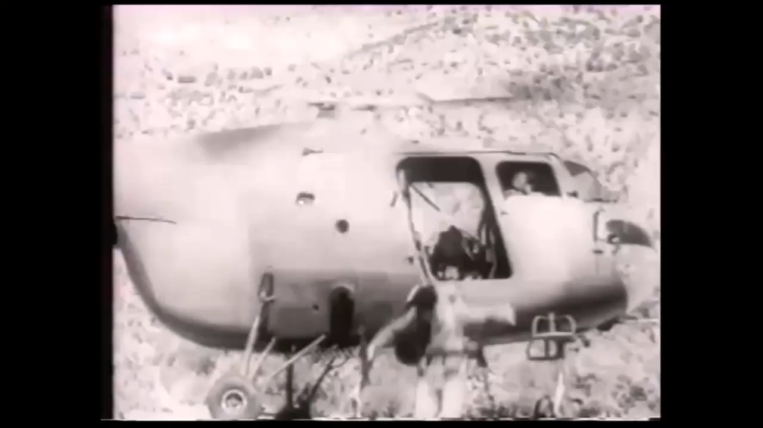




Slide 4
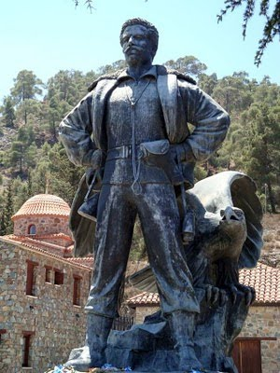
Ο «Σταυραετός του Μαχαιρά»,
ο «Ζήδρος», ο «Ρήγας»,
ο «Αίαντας», ο «Άρης»,
ο «Μάστρος», ο «Ζώτος»!

Slide 5
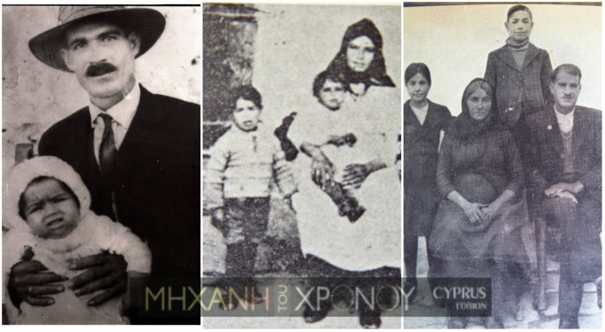
Γεννήθηκε στη Λύση Αμμοχώστου στις 22 Φεβρουαρίου 1928. Ήταν τέκνο του Πιερή και της Αντωνίας Αυξεντίου. Τελείωσε το Δημοτικό Σχολείο της Λύσης και αργότερα το Γυμνάσιο Αμμοχώστου.

Slide 6
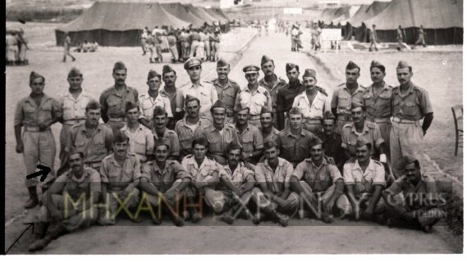
Ακολούθως, έφυγε για την Ελλάδα και εξασφάλισε θέση στη σχολή Εφέδρων Αξιωματικών Πεζικού. Απολύθηκε από τον Ελληνικό Στρατό με τον βαθμό του Έφεδρου Ανθυπολοχαγού.

Slide 7
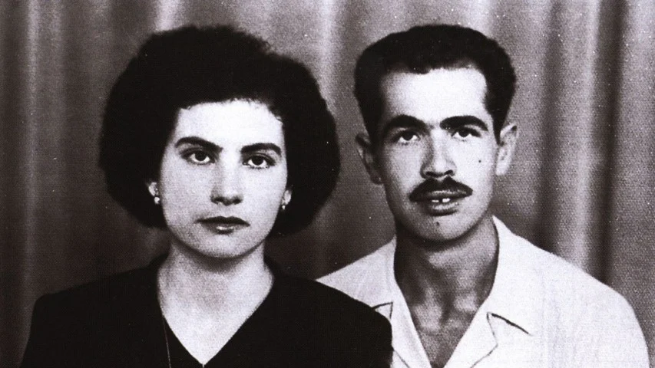
Το 1952 επέστρεψε στην Κύπρο. Εργάστηκε μαζί με τον πατέρα του και αρραβωνιάστηκε με τη Βασιλική.

Slide 8
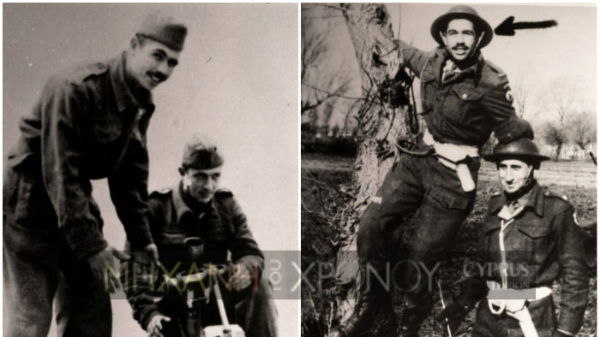
Σύντομα εισέρχεται στις τάξεις της ΕΟΚΑ και στις 20 Ιανουαρίου 1955 συναντιέται για πρώτη φορά με τον Αρχηγό της ΕΟΚΑ, Γεώργιο Γρίβα Διγενή.
Με την έναρξη του Αγώνα αναλαμβάνει Τομεάρχης Αμμοχώστου-Βαρωσίων.
Γρήγορα διακρίνεται για τις ηγετικές του ικανότητες και ορίζεται Υπαρχηγός της Οργάνωσης.

Slide 9
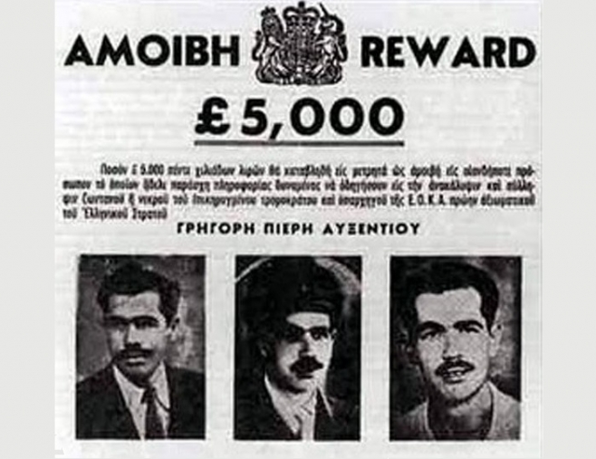
Με τον κλοιό να σφίγγει γύρω του, υποχρεώνεται να αλλάξει τομέα δράσης και να μεταφέρει το ορμητήριό του στον Πενταδάκτυλο, όπου αναλαμβάνει τομεάρχης Κερύνειας. Τον Δεκέμβρη του 1955, φεύγει για την οροσειρά του Τροόδους, όπου και αναλαμβάνει τομεάρχης Πιτσιλιάς.
Οι Βρετανοί αδυνατούν να τον συλλάβουν και γι' αυτό τον επικηρύσσουν με το ποσό των 5000 Λιρών.

Slide 10
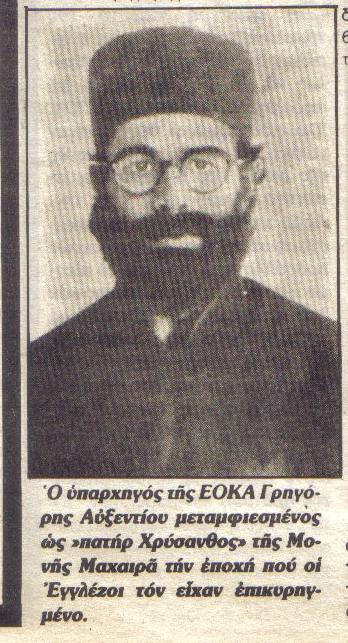
Κατάφερε πολλές φορές να ξεγελάσει τον θάνατο ξεφεύγοντας κυριολεκτικά μέσα απ' τα χέρια των Βρετανών. Αυτό, όμως, που δεν κατάφερε να ξεγελάσει ήταν την προδοσία, που του έστησε καρτέρι στις 3 Μαρτίου 1957.
Οι Βρετανοί κινήθηκαν προς το Μοναστήρι του Μαχαιρά για ακόμα μια φορά. Σύντομα εντόπισαν τον χώρο του κρησφυγέτου βάσει των πληροφοριών που κατείχαν, το οποίο και περικύκλωσαν.

Slide 11
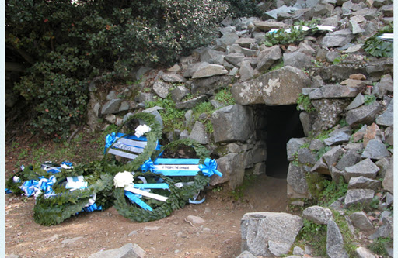
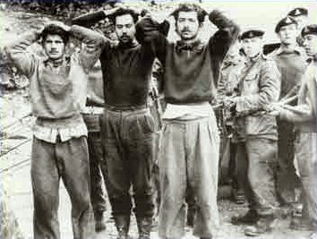
Μαζί με τον Αυξεντίου, στο κρησφύγετο βρίσκονται και οι σύντροφοί του Ανδρέας Στυλιανού, Αυγουστής Ευσταθίου, Αντώνης Παπαδόπουλος και Φειδίας Συμεωνίδης.
Αμέσως τους καλούν να παραδοθούν. Ο "Ζήδρος", γνωρίζει ότι αυτός είναι ο ηρωικός επίλογος που πάντα περίμενε. Γι' αυτό διατάζει τους συντρόφους του να βγουν έξω από το κρησφύγετο, ενώ ο ίδιος μένει, αποφασισμένος να πολεμήσει μέχρις εσχάτων.

Slide 12
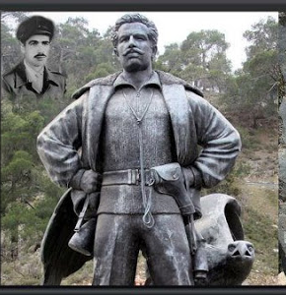
Δέκα ολόκληρες ώρες μάχης πέρασαν, ενώ οι Άγγλοι άρχισαν να καλούν ενισχύσεις. «Γρηγόρη, παραδώσου», φώναζε σε σπαστά ελληνικά ο Εγγλέζος στρατιώτης. «Μολών λαβέ», απάντησε ο Γρηγόρης.
Αμέσως, τέσσερις στρατιώτες όρμησαν προς το στόμιο του κρησφυγέτου. Ο Αυξεντίου άρχισε να πυροβολεί, σκοτώνοντας τον έναν από αυτούς.

Slide 13
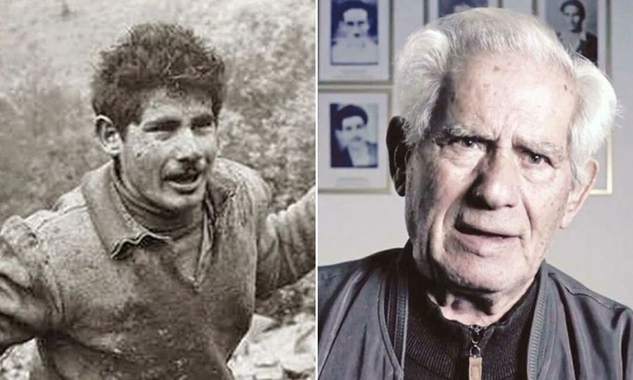
Σύμφωνα με μαρτυρία του συμπολεμιστή του, Αυγουστή Ευσταθίου, μετά τη ρίψη χειροβομβίδας στο κρησφύγετο, οι Άγγλοι τον διέταξαν να επιστρέψει εκεί, για να εξακριβώσει, αν ο Αυξεντίου ήταν νεκρός και να τον σύρει έξω. Αν όμως ήταν ζωντανός, έπρεπε να τον πείσει να παραδοθεί.

Slide 14
Ο Αυγουστής μπήκε μέσα και βρήκε τον Αυξέντιου μισοτραυματισμένο αλλά ζωντανό και έτοιμο να ξαναεπιδοθεί στη μάχη. «Πάρε το όπλο και άρχισε να ρίχνεις». Ο Γρηγόρης φώναξε: «Τώρα είμαστε δύο. Ελάτε να μας πάρετε». Και η μάχη συνεχίστηκε ως το απόγευμα.

Slide 15
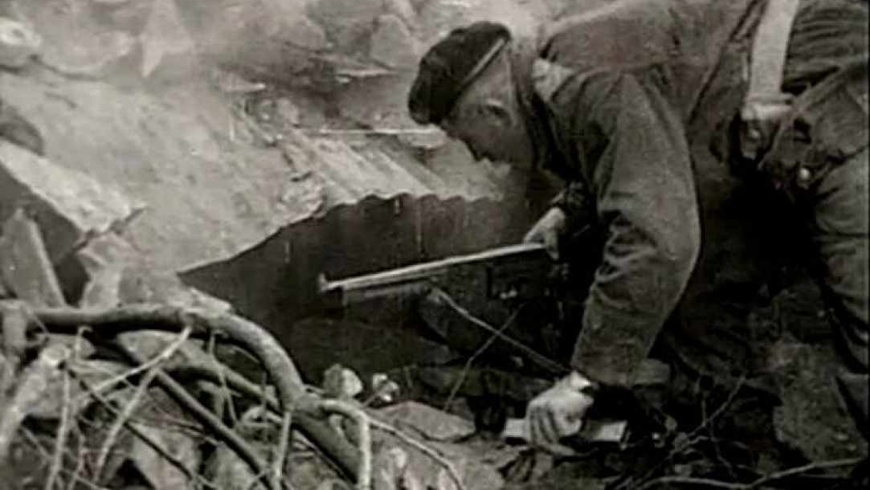
Οι Άγγλοι αντιλαμβάνονται πως δεν ήταν δυνατόν να πάρουν τον Αυξέντιου ζωντανό. Γι' αυτό αποφασίζουν να βάλουν φωτιά εντός του κρησφύγετου, για να τους αναγκάσουν να εξέλθουν.

Slide 16
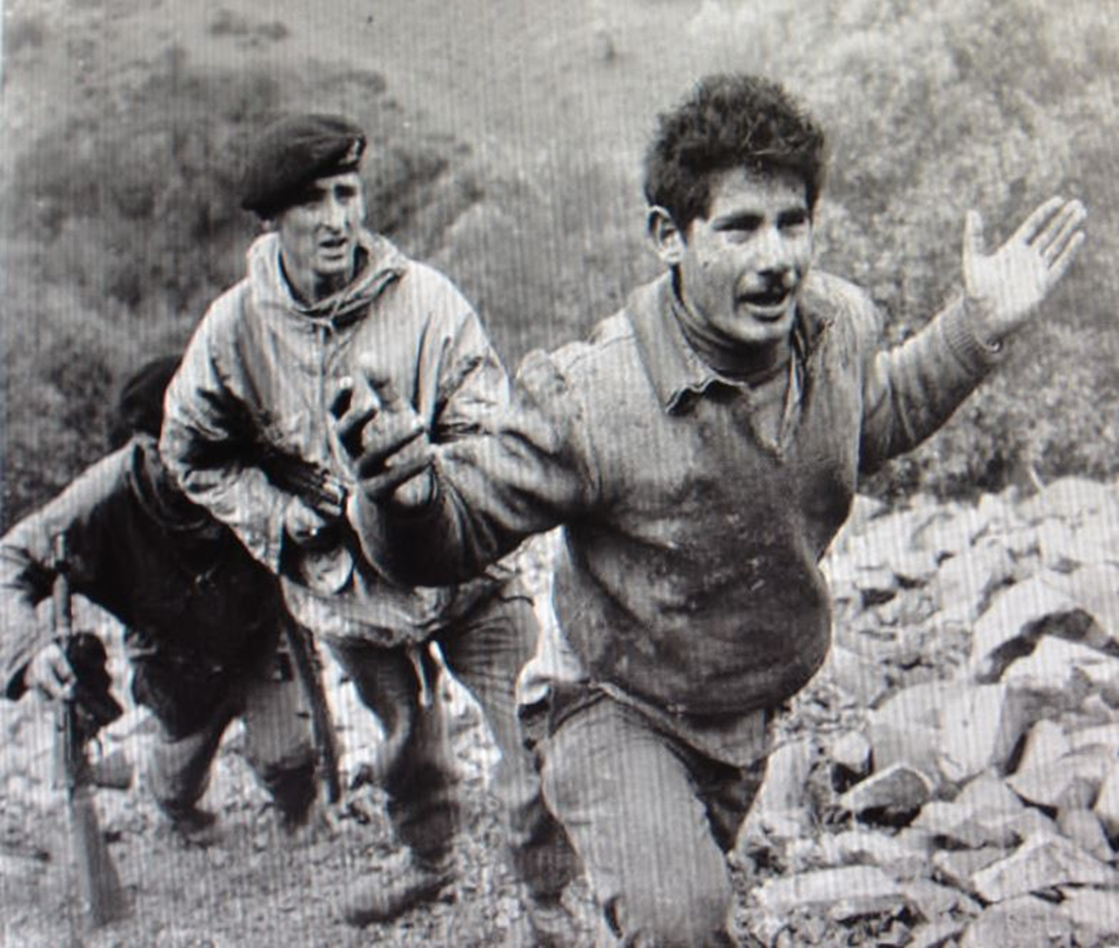
Ο Αυξεντίου διατάζει για ακόμα μια φορά τον Αυγουστή να φύγει.
Ξέρει ότι τώρα βρίσκεται αντιμέτωπος με το πεπρωμένο του. Δεν μπορεί αυτή τη φορά να ξεφύγει.
Το κρησφύγετο σύντομα γίνεται παρανάλωμα του πυρός. Ο «Μάστρος» βρίσκει ηρωικό θάνατο, μαχόμενος για τα ιδανικά του, την Πατρίδα, την Ελευθερία.

Slide 17
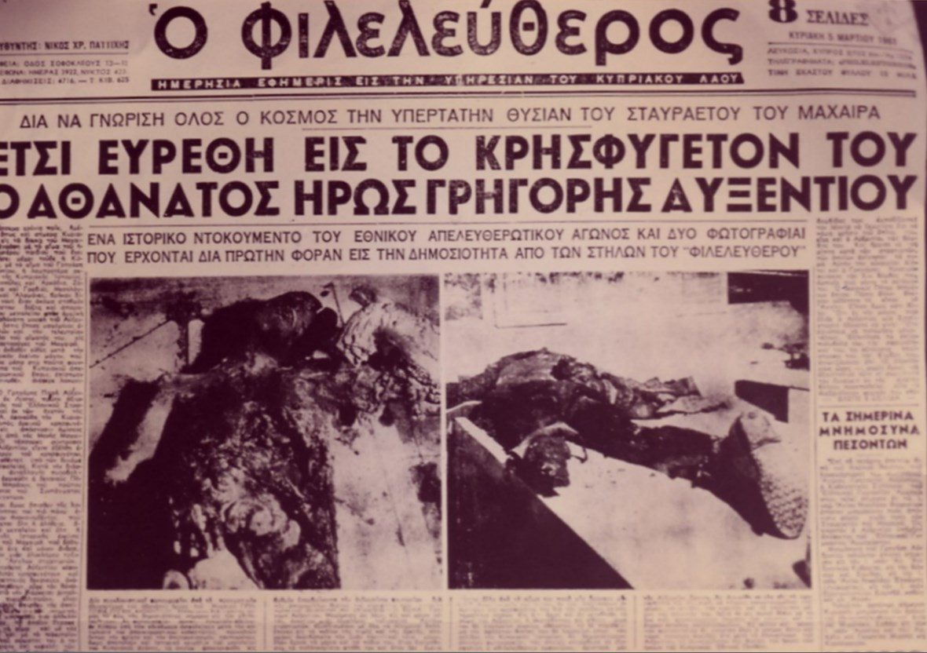
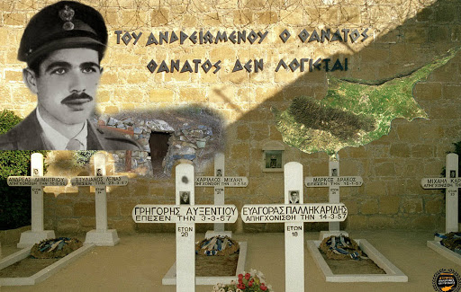
Το καμένο σώμα του μεταφέρεται από τους Βρετανούς στον χώρο όπου σήμερα βρίσκονται τα φυλακισμένα μνήματα, όπου και θάβεται κρυφά, υπό τον φόβο μαζικών εκδηλώσεων από τον λαό.

Slide 18

Ο μαρτυρικός θάνατος του Γρηγόρη Αυξεντίου έχει γίνει πηγή έμπνευσης για πολλούς ποιητές, με σημαντικότερο το ποίημα του Γιάννη Ρίτσου «Ο Αποχαιρετισμός».
Ο Γρηγόρης Αυξεντίου έχει καταλάβει τη θέση του στο Πάνθεο των Ηρώων του Έθνους. Η θυσία του πρέπει να είναι πρότυπο για τις νέες γενιές αλλά και φάρος διδασκαλίας για τους πιο παλιούς.

Slide 19
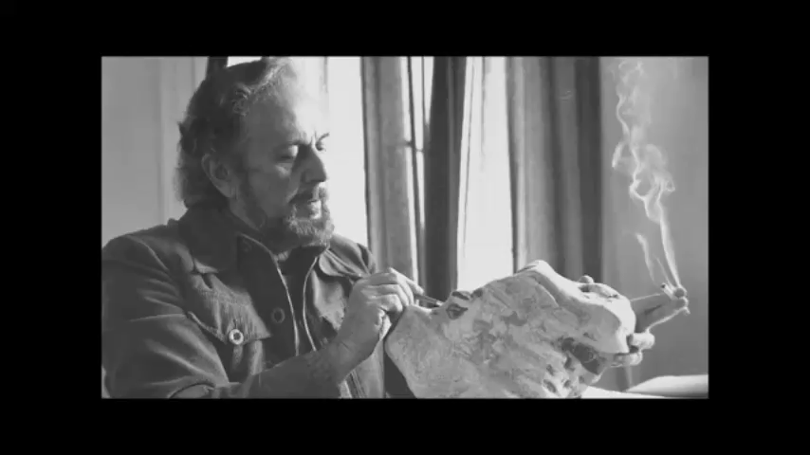

Slide 20
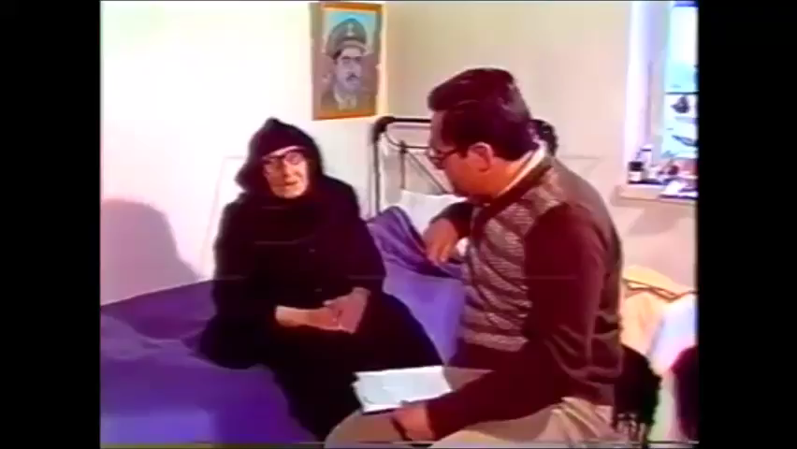
Η μητέρα του Γρηγόρη Αυξεντίου, Αντωνού, απαγγέλλει το ποίημα που έγραψε για τον γιο της.

Slide 21
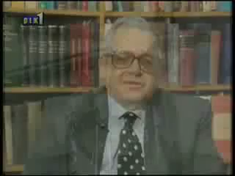
Η αντίδραση του πατέρα του Γρηγόρη, Πιερή Αυξεντίου

Slide 22
Κάθε μεσάνυχτα ακούμε δίπλα μας τον Πενταδάκτυλο να σφαδάζει, ακούμε δίπλα μας την Κερύνεια να κλαίει. Κάθε μεσάνυχτα, τα σκλαβωμένα χώματά μας μετακινούνται και ξαγρυπνούν έξω από τις πόρτες μας, Γρηγόρη. Μας φωνάζουν και μας καρτερούν. Σε φωνάζουν και σε καρτερούν. Ξέρεις καλά τη φωνή τους. Ξέρουν καλά τη φωνή σου. Σε ηχογράφησαν, Γρηγόρη, τότε που τραγουδούσες και που πέθαινες για λευτεριά. Τότε που έγραφες και απάγγελλες το πιο όμορφο ποίημα της ζωής σου, τους πιο ωραίους στίχους της ζωής μας.

Slide 23
Γρηγόρη, τα καντήλια των σπιτιών μας τ’ ανάβουμε κάθε νύχτα μ,’ ένα κομμάτι από τη σάρκα σου. Και λέμε στην προσευχή μας τ’ όνομά σου. Μονάχα που δεν κοιμόμαστε τώρα, Γρηγόρη. Τώρα διανυχτερεύουμε στις επάλξεις. Τώρα ξαγρυπνούμε με το θάνατο στο προαύλιο του σπιτιού μας. ΄Ελα να μας βρεις και μη ρωτήσεις γιατί. ΄Ελα, σαν καβαλάρης όμορφος και μπες μπροστά για τον αγώνα τον καλό και τον ωραίο. Για τη γη σου, Γρηγόρη. Για τη γη μας, την τόσο προδομένη, την τόσο πικραμένη, την τόσο αγαπημένη γη μας.

Slide 24


